Slide 1
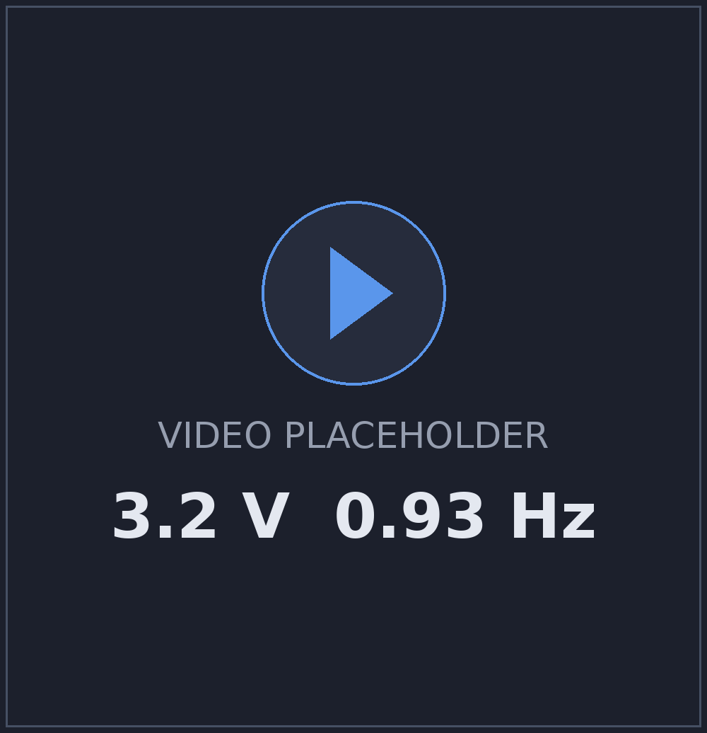
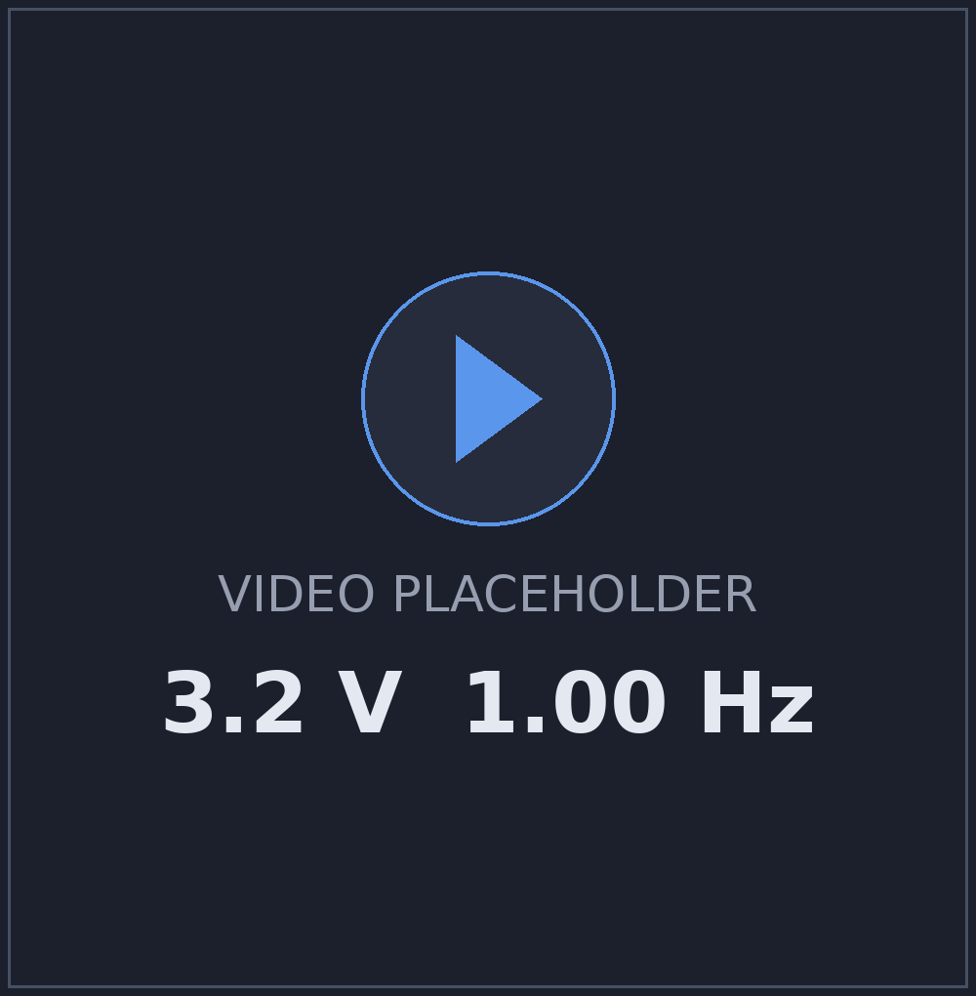
מטוטלת כפולה בתוספת כוח מאלץ - תלות "רמת הכאוטיות" בתדירות האילוץ
מציגים: שקד סוקניק וניר כהן
מנחה: עמרי כהן
Notes:
אנחנו

Slide 2
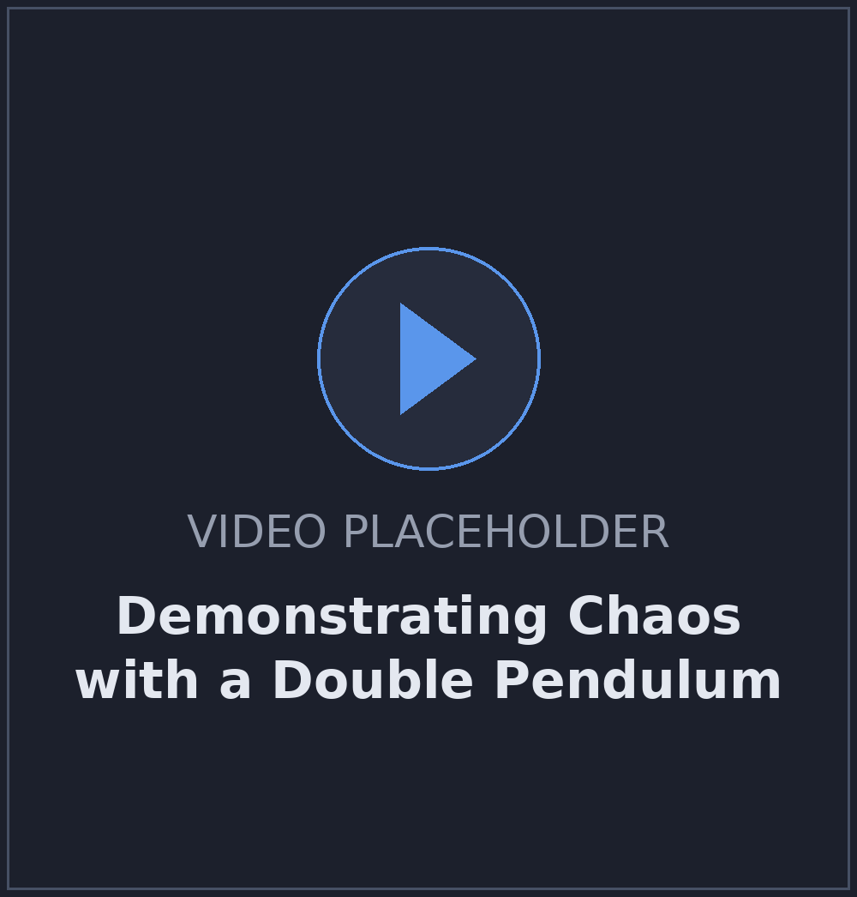
מושגי יסוד
כאוס
רגישות לתנאי התחלה
Wikipedia
Notes:
ניר

Slide 3
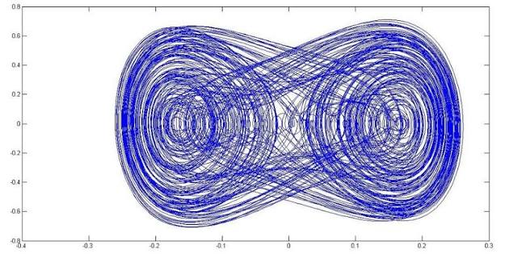
מושגי יסוד
מרחב פאזה
במערכת שאינה כאוטית (ובפרט מחזורית) - נקודה או עקום סגור
במערכת כאוטית – לא עוקבת אחרי עקום סגור, ממלא את המרחב
Wikipedia
Tumolin Rocha, Rodrigo et al. 2017
Notes:
ניר

Slide 4
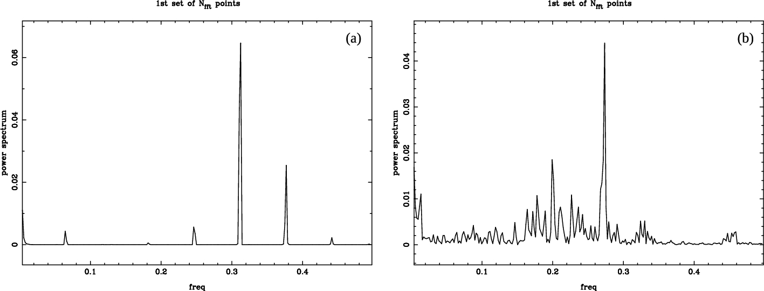
מושגי יסוד
התמרת פורייה – פירוק ספקטרלי
במערכת שאינה כאוטית (a) – מספר תדרים פעילים בדידים
במערכת כאוטית (b) – תדרים פעילים רציפים
Vozikis, C. et al. 2024
Notes:
ניר

Slide 5
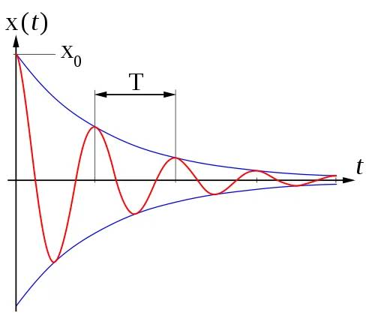
מוטיבציה
מטוטלות אמיתיות מאבדות אנרגיה לחיכוך
הוספת כח מאלץ מאפשר להזריק חזרה אנרגיה למערכת
מאפשר לחקור תכונות כאוטיות לאורך זמן
כתלות בפרמטר תדירות האילוץ (כמה מהר?)
כתלות בפרמטר האמפליטודה של האילוץ (כמה חזק?)
אז למה לא מטוטלת יחידה?
מטוטלת יחידה לא מאולצת – לא כאוטית - משעמם
מטוטלת יחידה מאולצת – כן כאוטית - יותר מעניין
מטוטלת כפולה היא כאוטית בין אם מאולצת או לא - הכי מעניין!
Wikipedia
Notes:
שקד

Slide 6
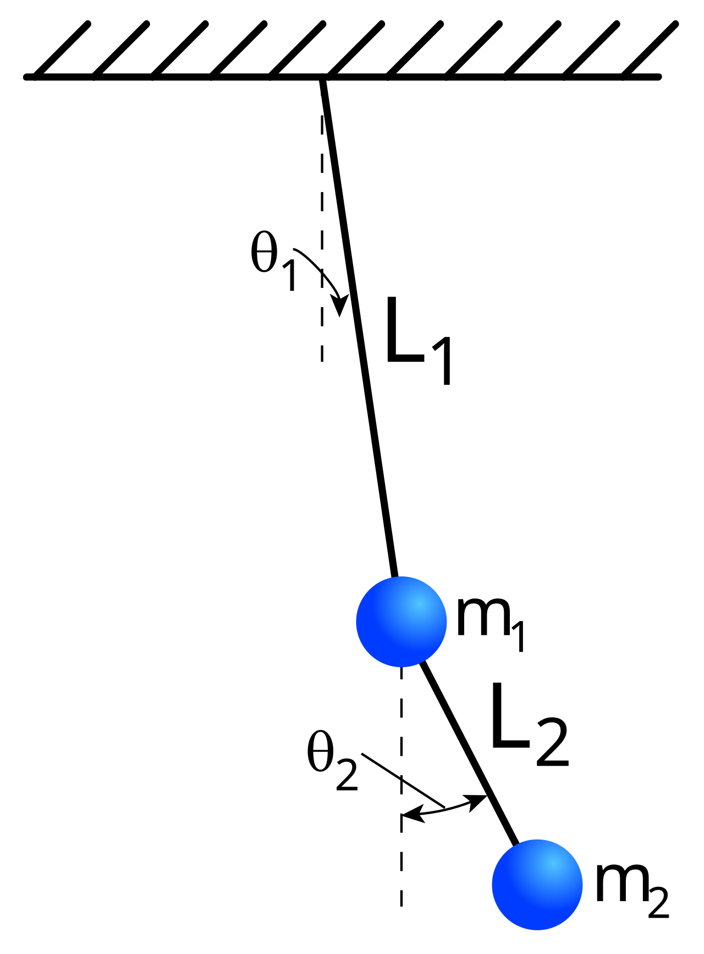


מוטיבציה - המשך
אנחנו נתמקד במטוטלת כפולה מאולצת
דטרמיניסטית
רגישה לתנאי התחלה
מתבדרת במהירות
בפרט נתמקד בזווית המוט התחתון $θ_{2}$
Wikipedia
Notes:
שקד

Slide 7
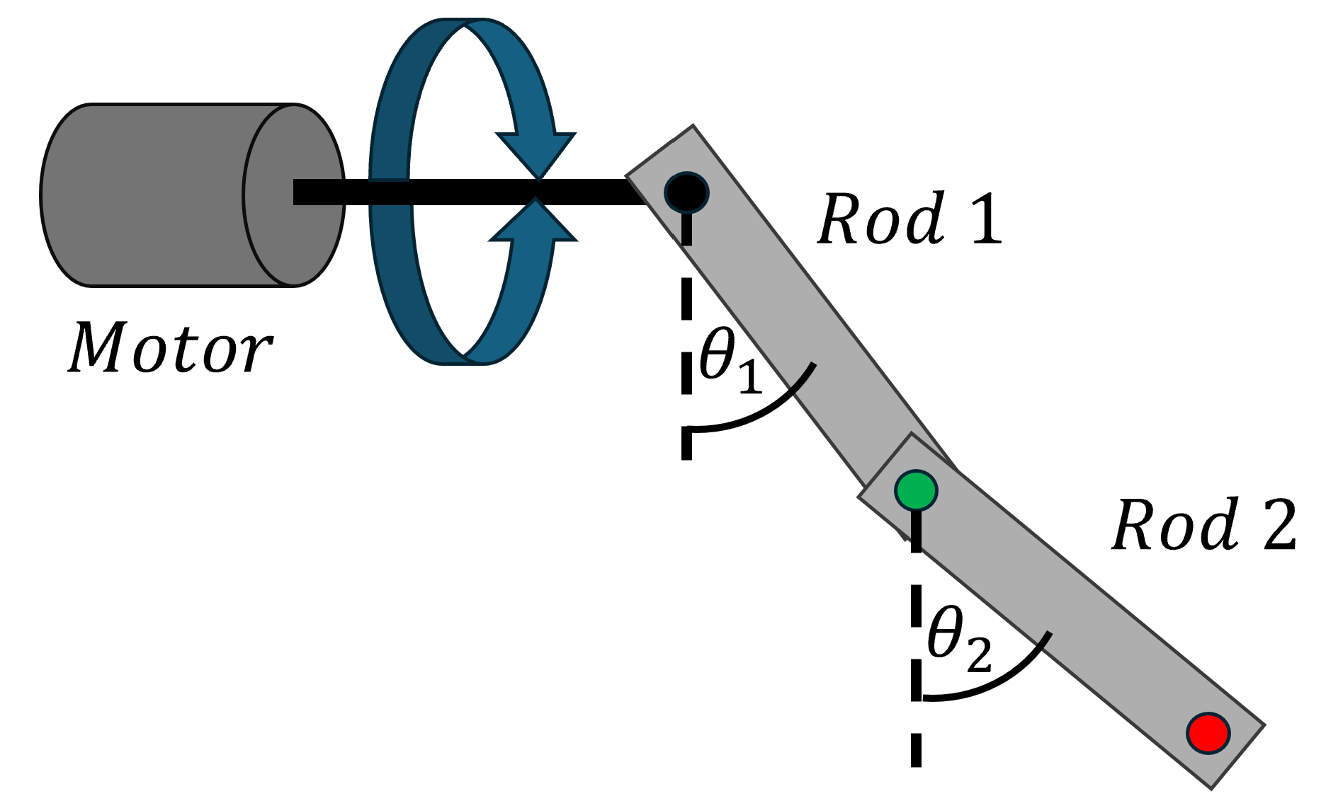
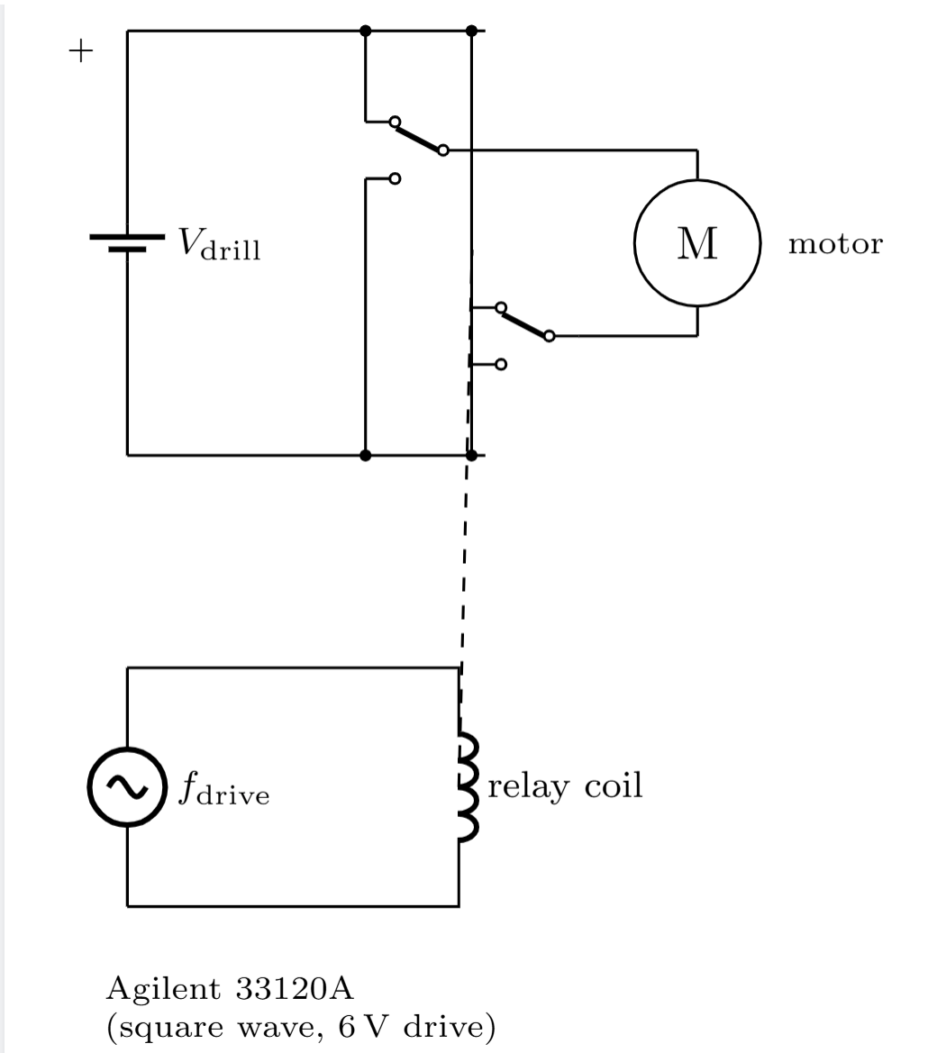
מערכת הניסוי
מורכבת משני חלקים עיקריים, מכאני (שמאל) וחשמלי (ימין).
מתח ריבועי בתדירויות שקבענו: 0.9-1.34Hz
Notes:
שקד

Slide 8
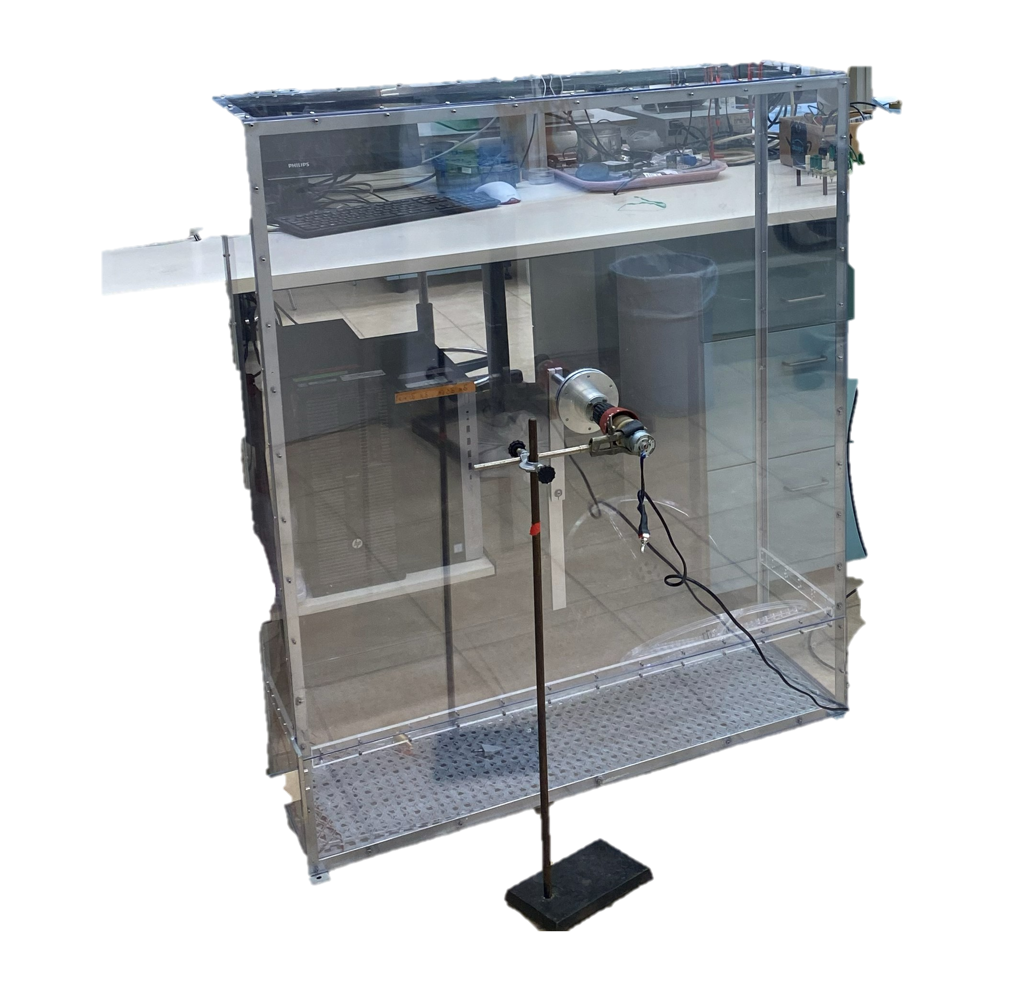
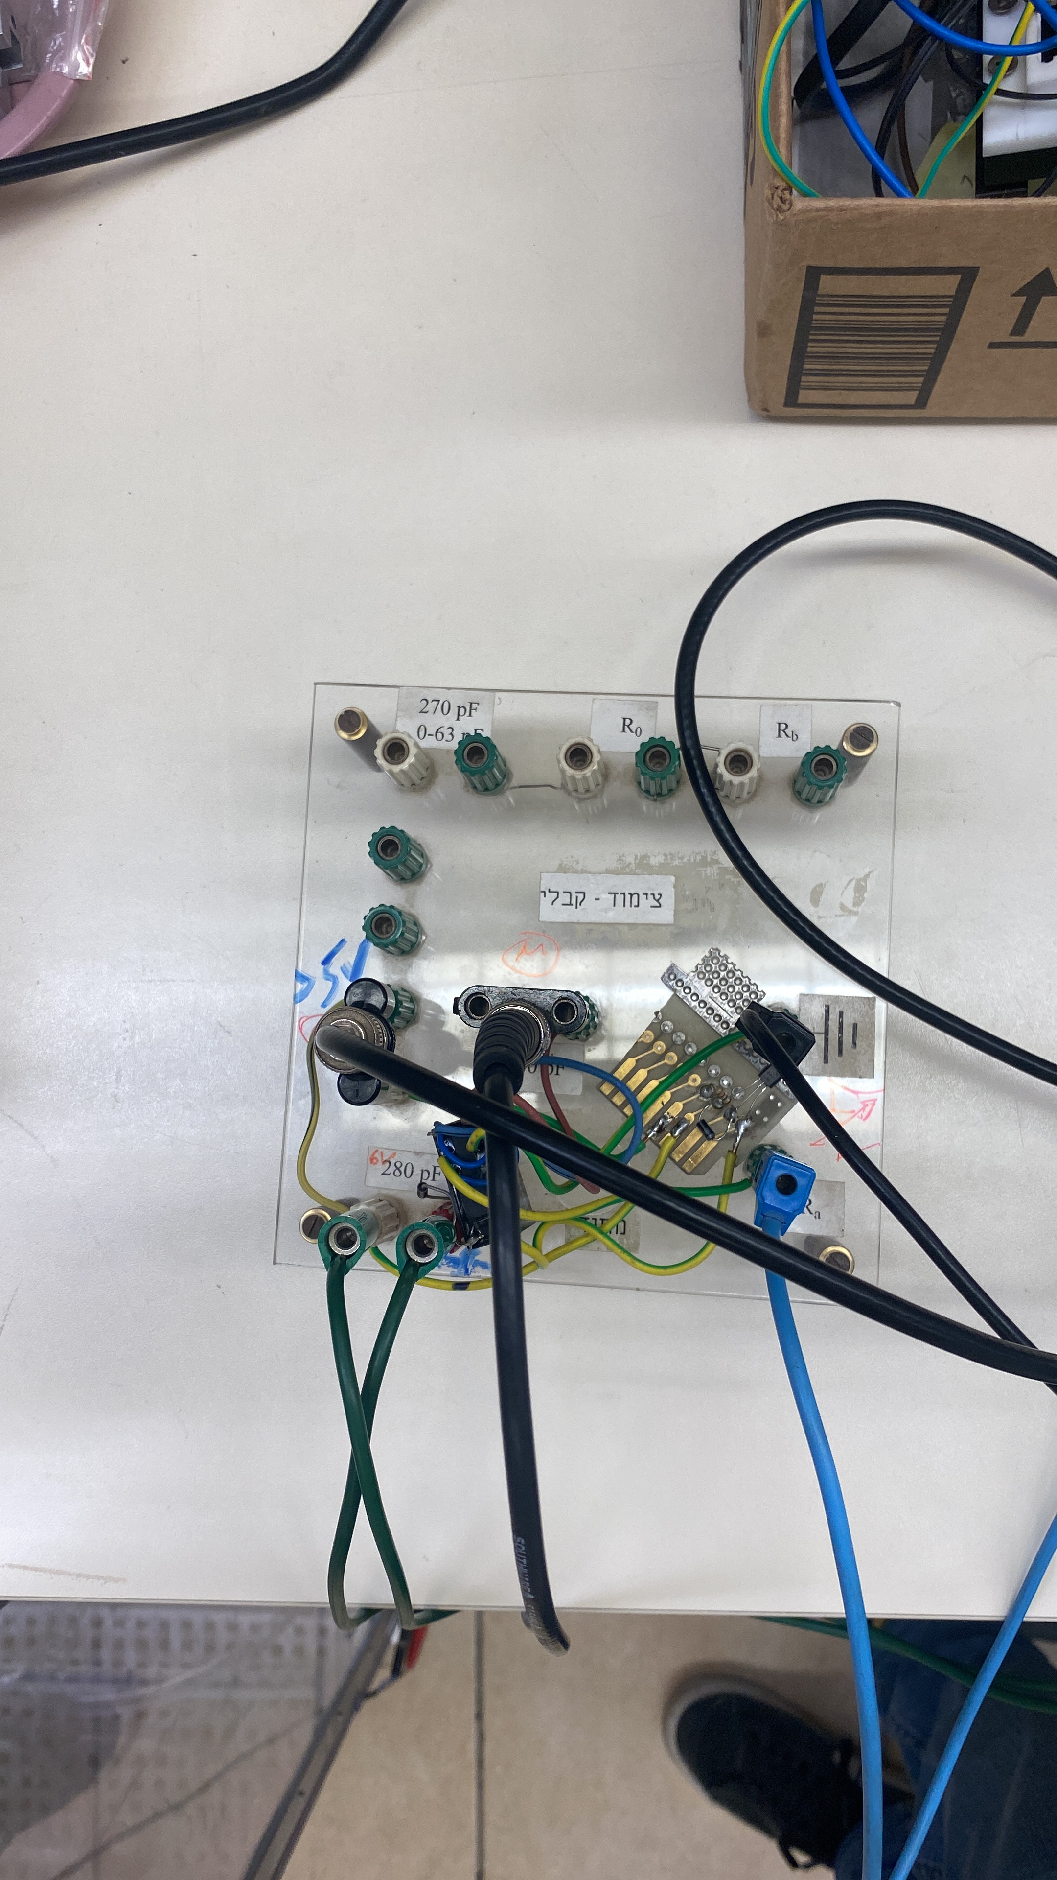
מערכת הניסוי IRL
Notes:
שקד

Slide 9
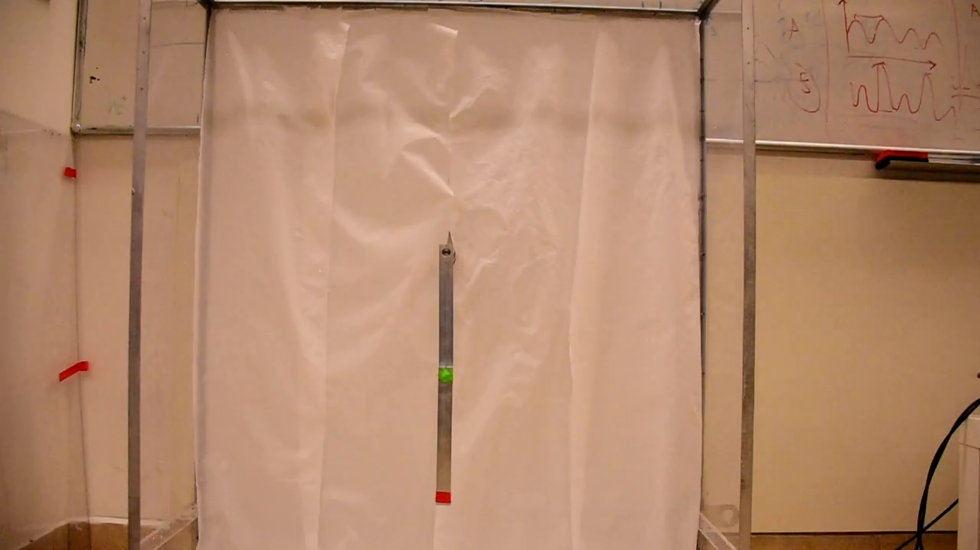

שיטה
התחלנו את המטוטלת הכפולה תמיד מאותה נקודה, במנוחה.
קיבענו את מתח המנוע (הכח המאלץ) $V_{motor}=3.2V$
סרקנו את תדירות האילוץ של המנוע $f_{drive}∈\left[0.9,1.34\right]Hz$
צילמנו סרטונים באורך של כדקה וחצי
Notes:
שקד

Slide 10
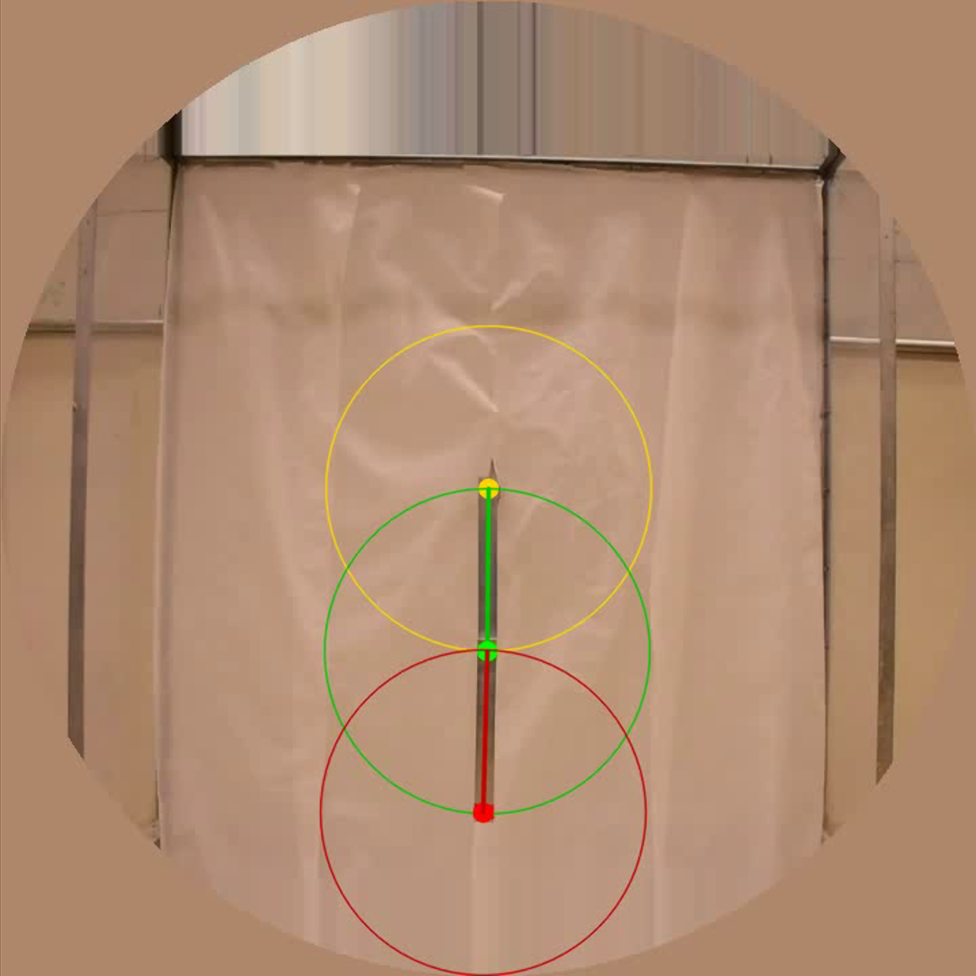
עיבוד הסרטונים
סקריפט בפייתון ביצע מעקב אחר תנועתן של מדבקה ירוקה ואדומה
על מנת לשפר את איכות המעקב השתמשנו באילוצים גיאומטריים ופיזיקליים
ולאחר מאמצים רבים קיבלנו...
Notes:
שקד

Slide 11
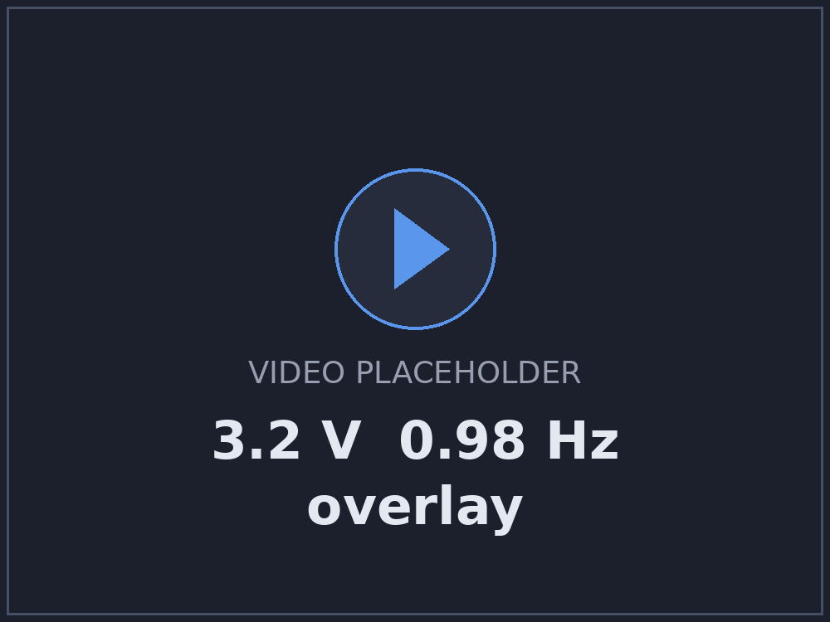
Notes:
שקד

Slide 12
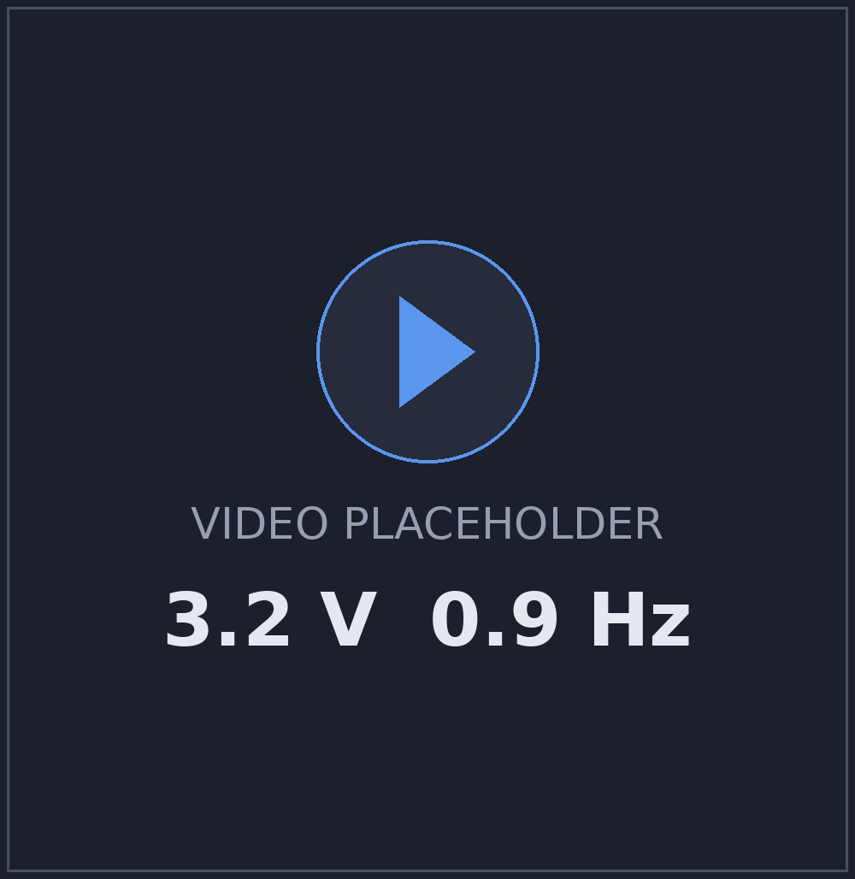
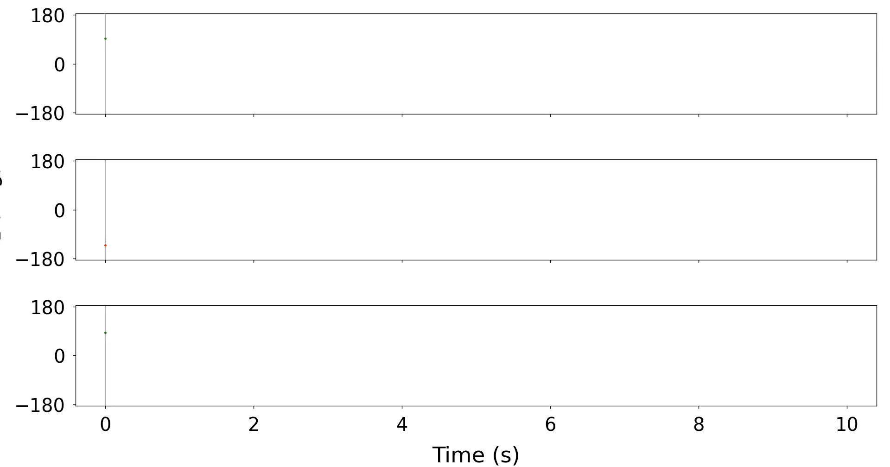
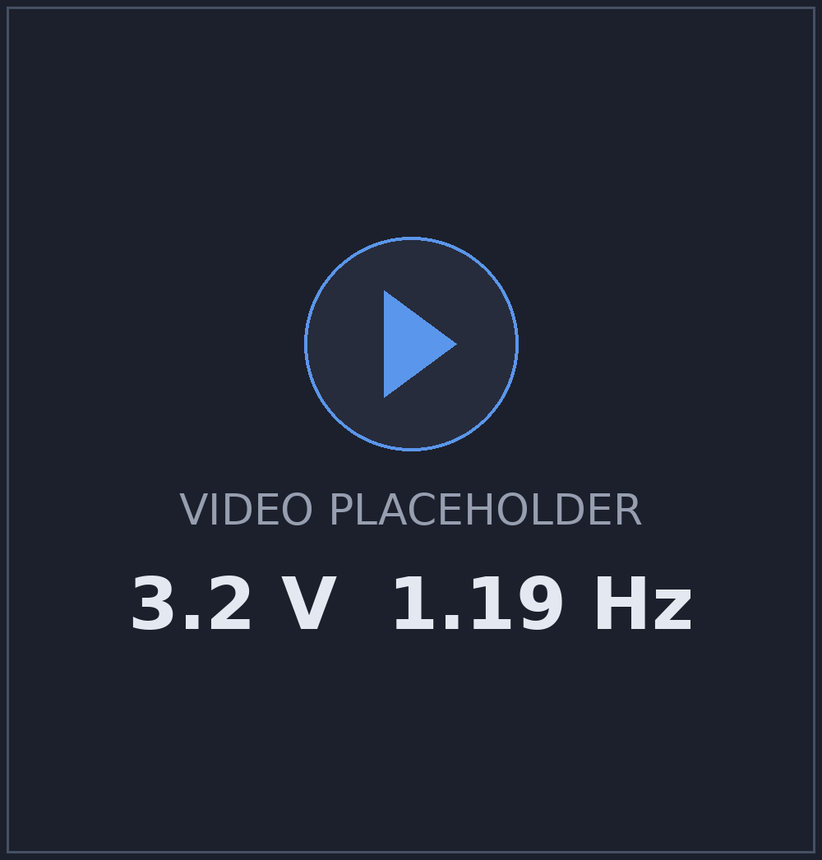
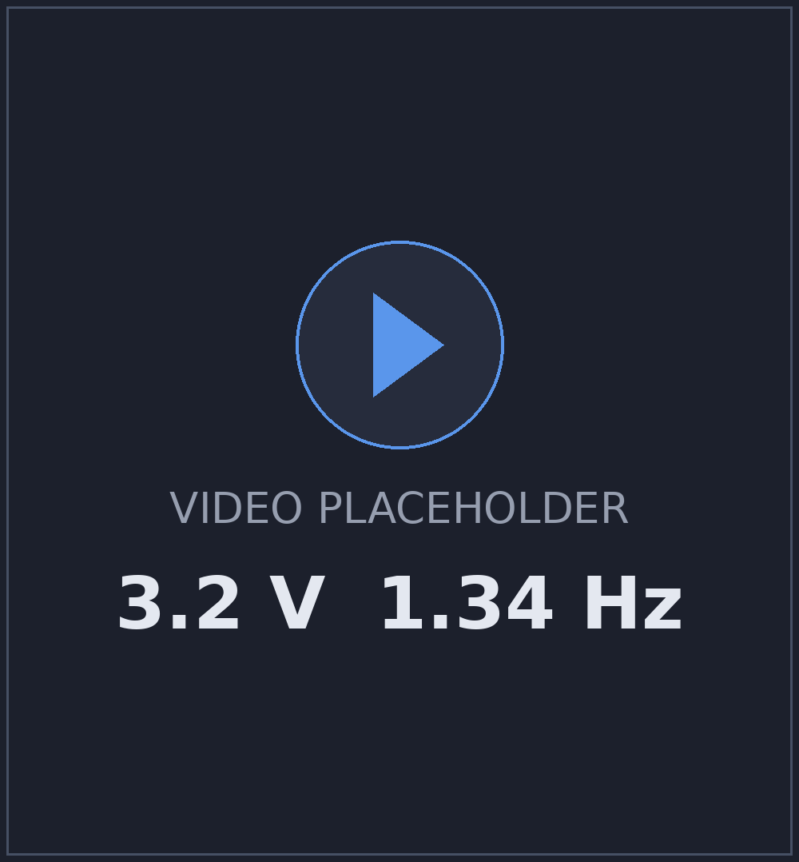
עיבוד נתונים
בתור התחלה, נרצה לראות כיצד משתנה הזווית של המוט התחתון $θ_{2}$ בזמן
0.90 Hz
1.19 Hz
1.34 Hz
Notes:
שקד כאמור, אנו מתמקדים בזווית של המוט התחתון $θ_{2}$. ניקינו טרנזיאנטים – הציר X לא מראה את הזמן מתחילת התנועה, אלא מתחילת הסרטון המעובד לאחר שדילגנו על הטרנזיאנט.

Slide 13
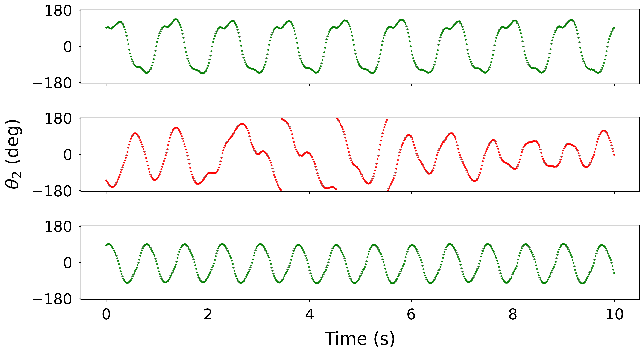
עיבוד נתונים
היפוכים – כאשר המוט התחתון משלים סיבוב מעל/מתחת 180 מעלות (חץ מקווקו)
0.9 Hz
1.19 Hz
1.34 Hz
Notes:
שקד

Slide 14
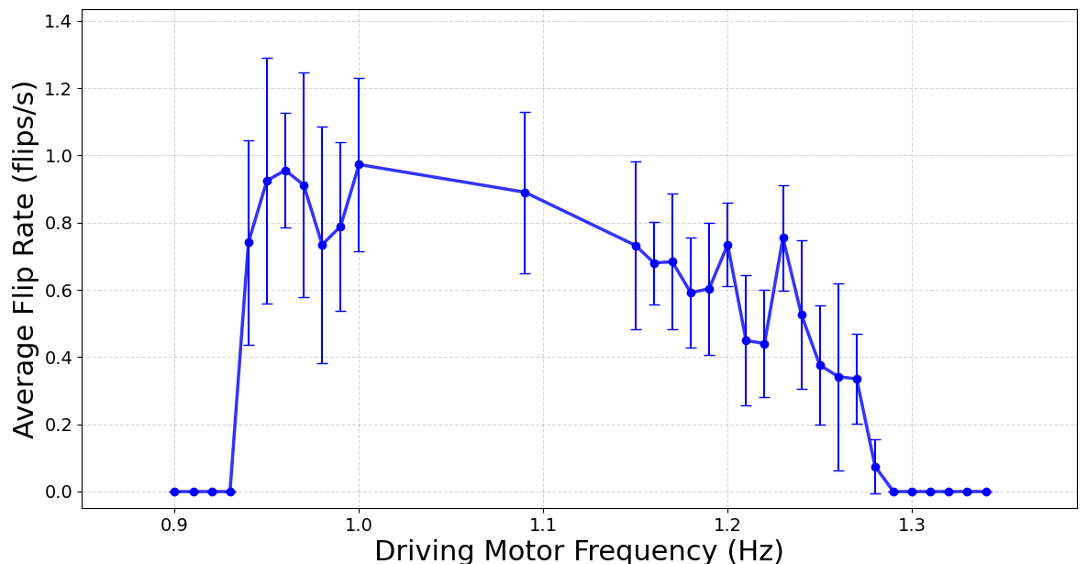
כמות היפוכים
Notes:
ניר

Slide 15
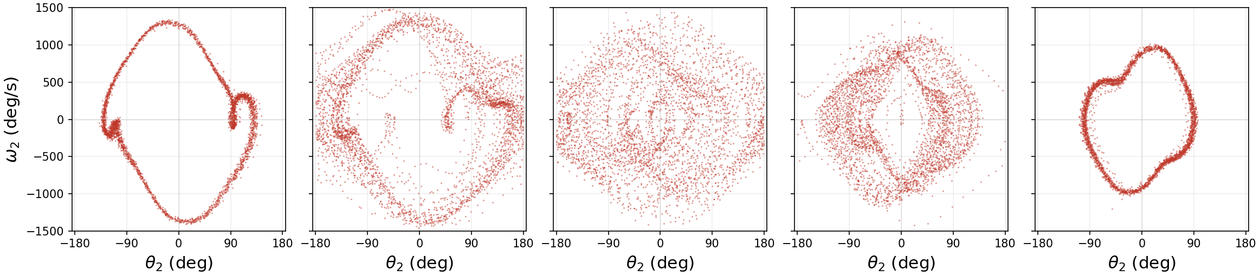
מרחבי פאזה
נראה ש"כמות הכאוטיות" רציפה
0.9 Hz
0.94 Hz
1.19 Hz
1.28 Hz
1.34 Hz
Notes:
ניר

Slide 16
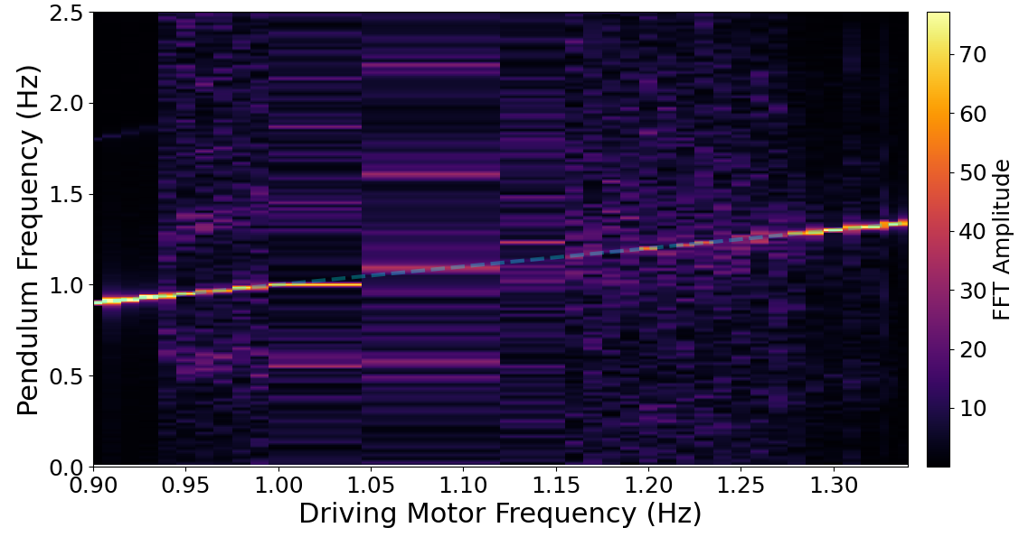
ספקטרוגרמה
Notes:
ניר

Slide 17
מדדים לכאוס
אנטרופיה ספקטרלית
Notes:
שקד

Slide 18
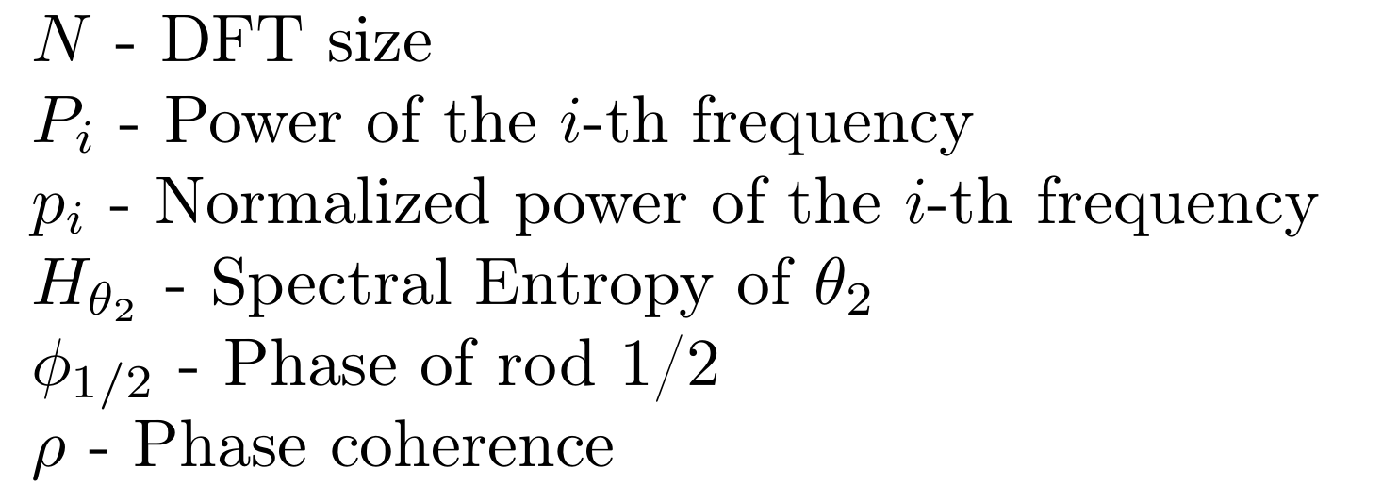
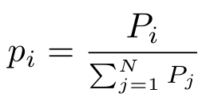
מדדים לכאוס
אנטרופיה ספקטרלית
Notes:
שקד

Slide 19
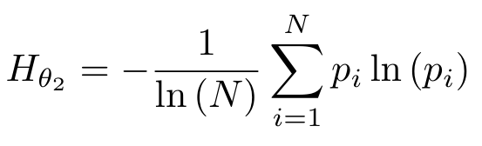
מדדים לכאוס
אנטרופיה ספקטרלית
קרוב ל-0 עבור מספר נמוך של תדרים פעילים וקרוב ל-1 עבור מספר גבוה של תדרים פעילים
Notes:
שקד

Slide 20
מדדים לכאוס
אנטרופיה ספקטרלית
קרוב ל-0 עבור מספר נמוך של תדרים פעילים וקרוב ל-1 עבור מספר גבוה של תדרים פעילים
קוהרנטיות פאזות
Notes:
שקד

Slide 21
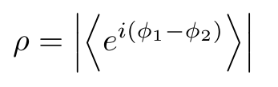
מדדים לכאוס
אנטרופיה ספקטרלית
קרוב ל-0 עבור מספר נמוך של תדרים פעילים וקרוב ל-1 עבור מספר גבוה של תדרים פעילים
קוהרנטיות פאזות
קרוב ל-0 כאשר אין קשר קבוע בין הפאזות וקרוב ל-1 כאשר הפאזות מתואמות
Notes:
שקד

Slide 22
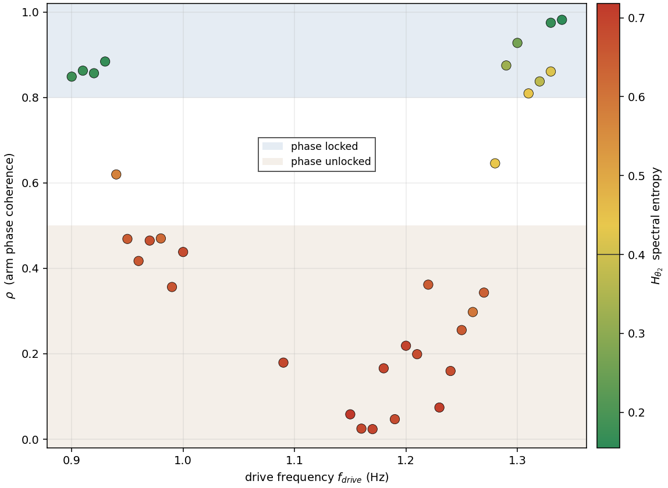
מדדי הקוהרנטיות והאנטרופיה הספקטרלית
Notes:
שקד

Slide 23
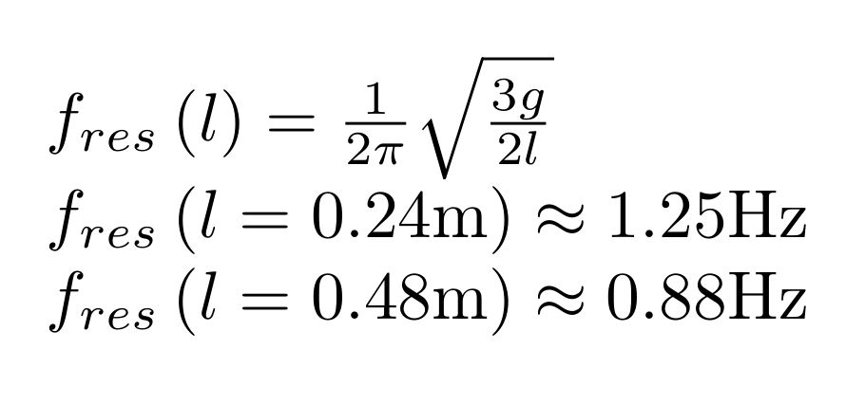
דיון
הפרדה לתחומי תדרים עם אופי תנועה כאוטי ולא כאוטי
0.9-0.93Hz,1.29-1.34Hz - Non-Chaotic, 0.94-1.28Hz - Chaotic
ייתכן שאיזון בין הכנסת מספיק אנרגיה כדי לאפשר תנועה כאוטית, לבין תדירות גבוהה מדי שהמערכת לא מספיקה להגיב אליה
קשר לרזוננס של מטוטלת בודדת
רציפות מידת הכאוס במערכת
Notes:
ניר

Slide 24
דיון
כיוונים להמשך:
לשנות את אורך המוטות כדי להבין את הקשר בין אורך המטוטלת לתחומי התדירויות הכאוטיות דרך תדירויות הרזוננס
להרחיב את תחומי התדירויות שבדקנו
להבין את השפעת אמפליטודת הכוח המאלץ
למצוא ביפרוקציות
Notes:
ניר

Slide 25
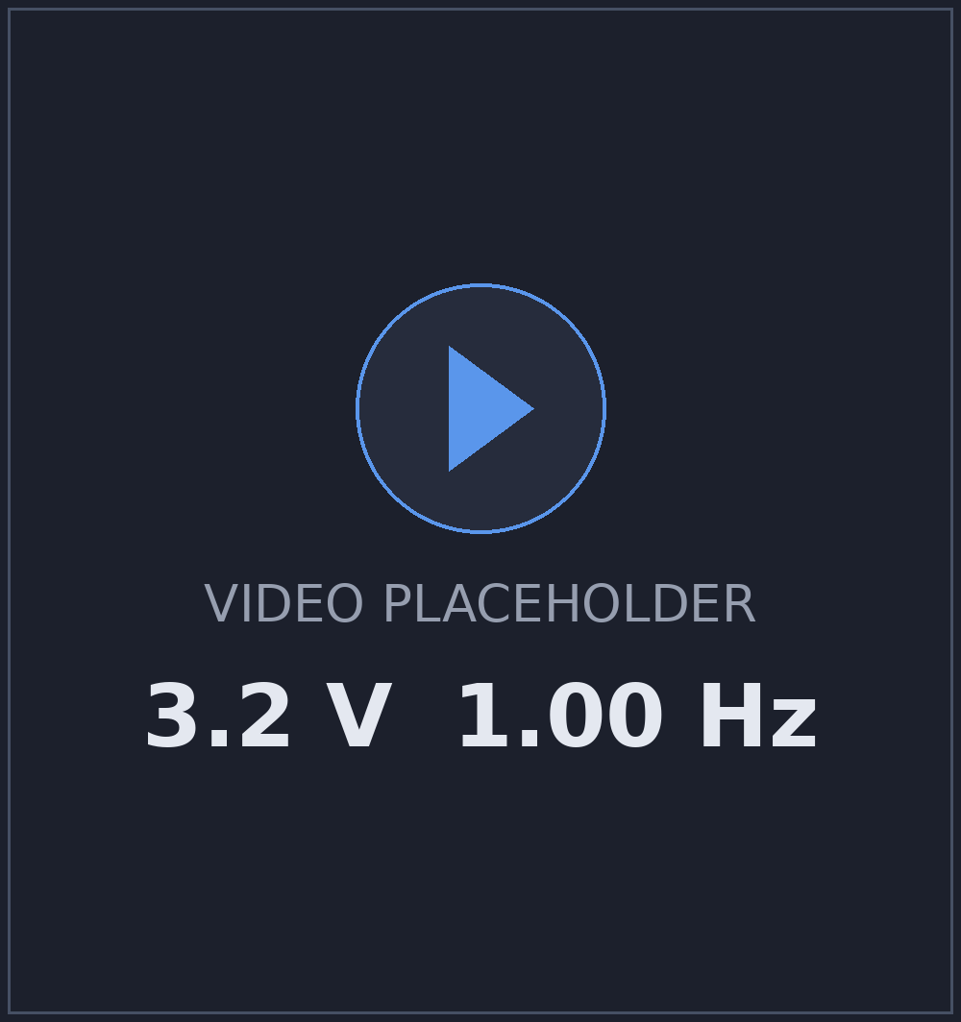
שאלות?
סרטון כאוטי כדי להפנט את הצופים

